Slide 1


KEPRIBADIAN & NILAI
PERTEMUAN KE 5

Slide 2
Pokok Bahasan
Kepribadian
Model kepribadian
Dark triad

Slide 3
Kepribadian
(Personality)
Definisi kepribadian
Pembeda kepribadian
  Hereditas
Karakteristik-karakteristik kepribadian (Personality traits)

Slide 4
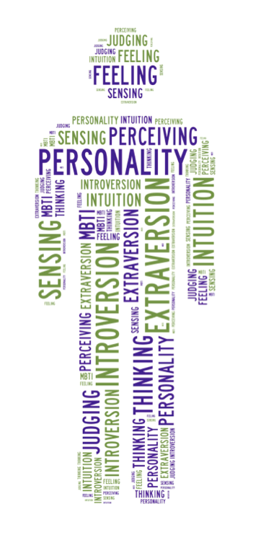
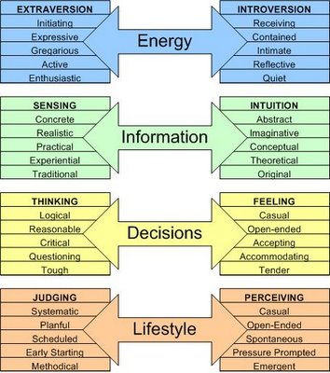
Indikator Tipe Myers-Briggs

Slide 5
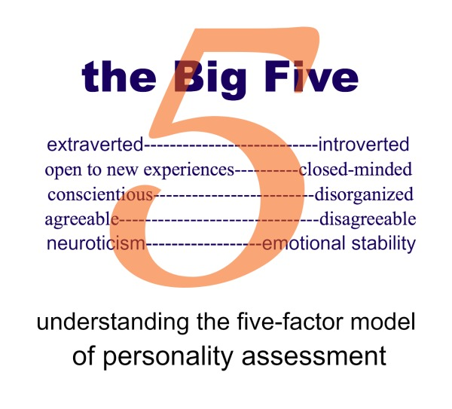
Model Kepribadian Lima Besar

Slide 6
Dark Triad
Machiavellianisme (Mach)
Narsisme
Psikopat

Slide 7
TERIMA KASIH

